Slide 1


Slide 2

Победа

Slide 3
Толковый словарь русского языка С.И. Ожегова и Н.Ю. Шведовой:
Успех в битве, войне при полном поражении противника.
Успех в борьбе за что-нибудь, осуществление, достижение чего-либо в результате преодоления.

Slide 4
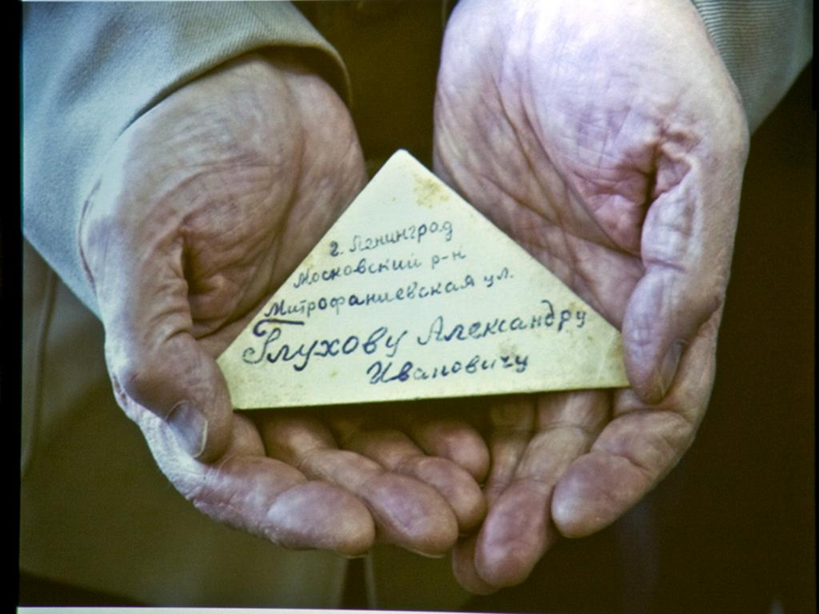
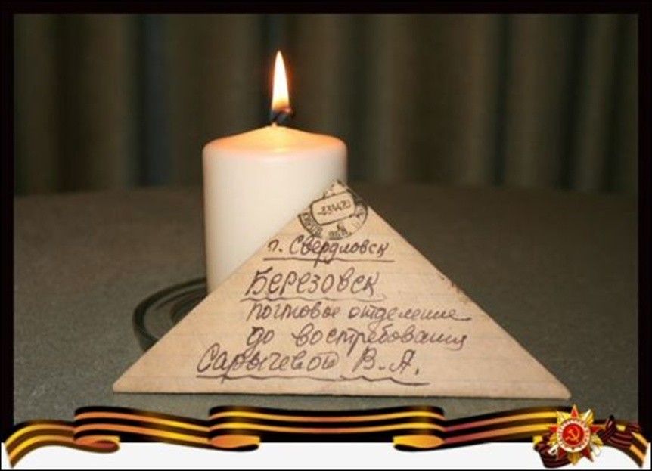

Slide 5
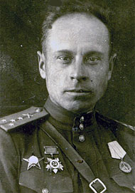
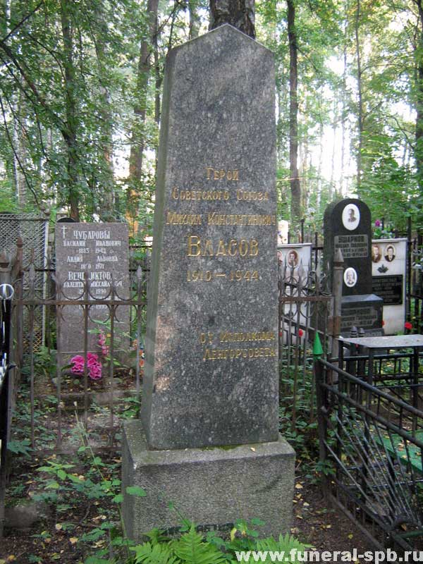


Slide 6
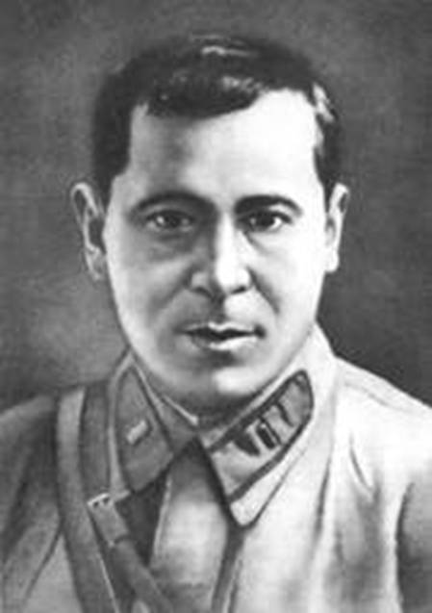


Slide 7
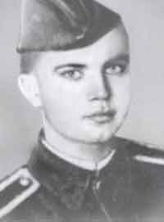
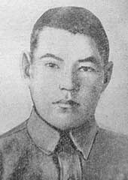
Сивков Вадим Александрович - командир танка 212-го отдельного танкового полка (4-й гвардейский механизированный корпус, 3-й Украинский фронт), младший лейтенант. Крестьянинов Пётр Константинович - радист танка 212-го отдельного танкового полка (4-й гвардейский механизированный корпус, 3-й Украинский фронт), рядовой.

Slide 8

Ленинградцы

Slide 9
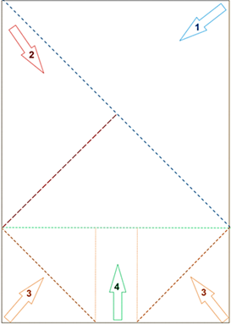

Slide 10
К.Г. Паустовский
«Нельзя писать в пустоту. Работая, надо представить того человека, которому ты пишешь всё лучшее, что накопилось у тебя на душе и на сердце. Тогда придут сильные и свежие слова».

Slide 11
ПЛАН
Приветствие.
Основная часть.
Заключение.

Slide 12
неизвес…ный с…лдат
з…щ…щать Родину
Великая …течественная в…йна
г…роический п…ступок
п…здравление с праз…ником

Slide 13
